Slide 1
CUENTA PÚBLICA LICEO GALVARINO RIVEROS CÁRDENAS
PERÍODO 2017

Slide 2
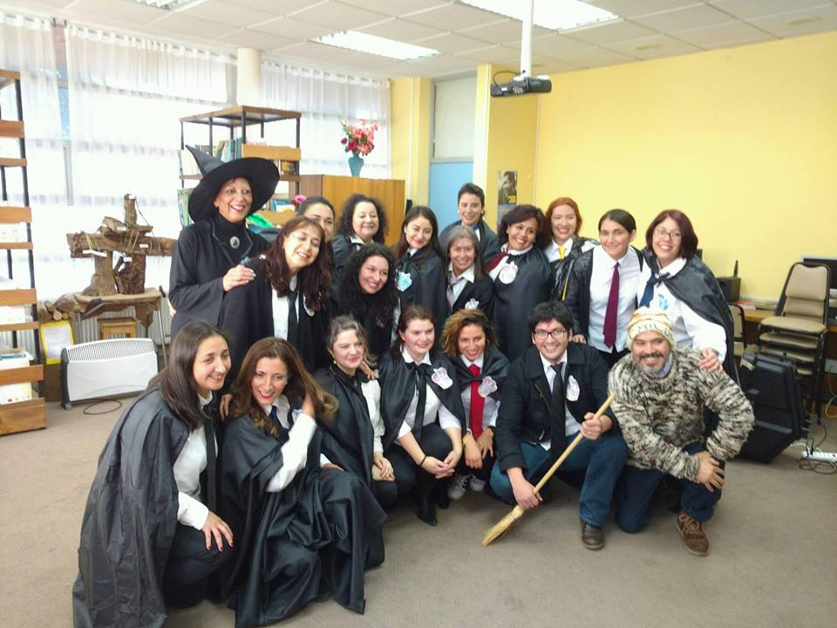
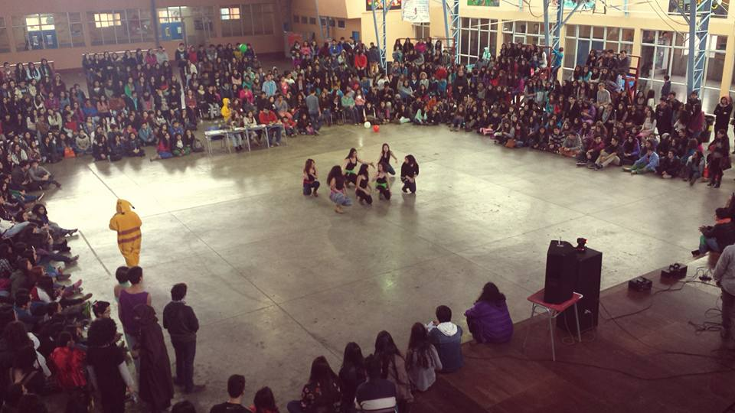
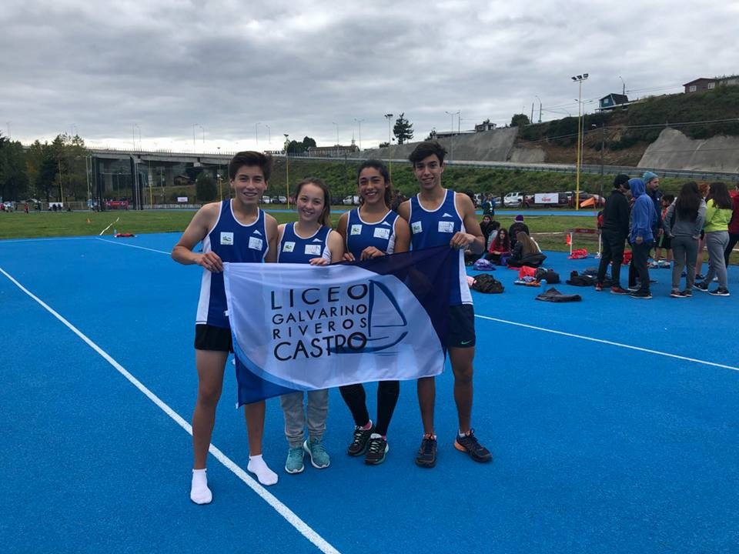
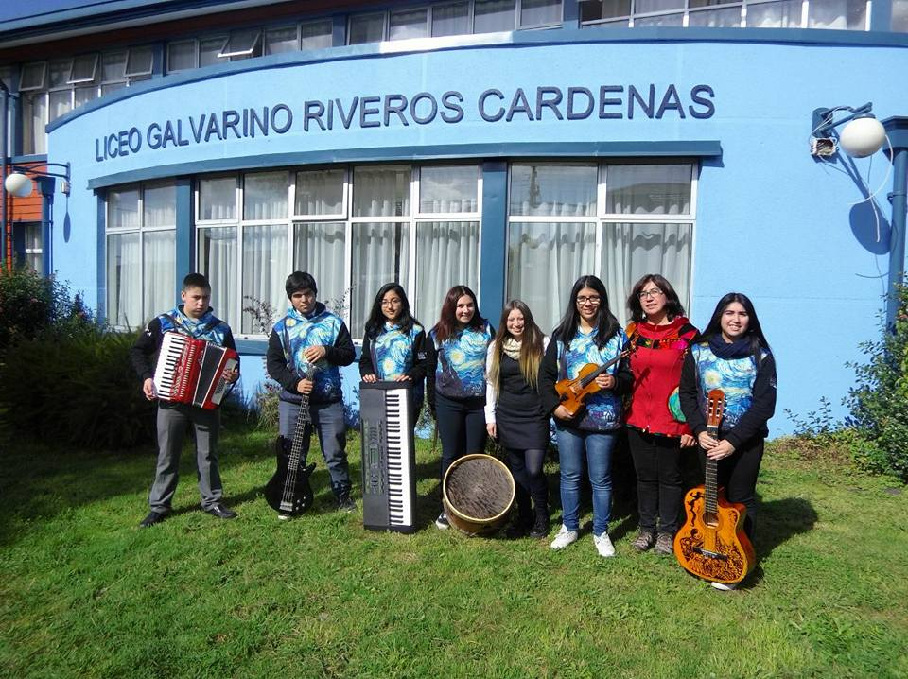
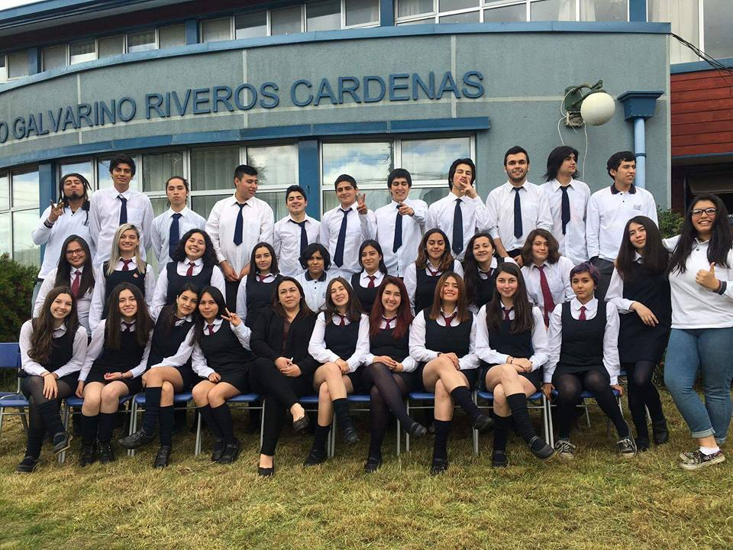

Slide 3
DESCRIPCIÓN
- El Liceo Galvarino Riveros Cárdenas es el más importante Liceo Científico Humanista de la comuna, número 44 en ranking nacional de Liceos municipales, según resultados PSU.
Se fundó el 09 de julio de 1928, hace 90 años, siendo el primer colegio de enseñanza media de Castro.
Geográficamente, está ubicado en el centro de nuestra ciudad y posee una infraestructura de más de 2.000 metros cuadrados de construcción, que incluye salas de clases, oficinas, laboratorios, talleres, gimnasio, patio cubierto, comedor y cocina, biblioteca, auditorio, áreas de estudio, áreas verdes y de recreación.
- Posee en la actualidad 31 cursos desde 7° año básico, hasta 4° año medio.
- El año 2017, se adscribió al Sistema de Admisión Escolar y Ley de Inclusión Escolar, proceso en que obtuvo sello de Liceo de Excelencia que permitió realizar Proceso de Admisión Selectiva gradual en 7° año básico.

Slide 4
PROYECTO EDUCATIVO INSTITUCIONAL (PEI) 2016 - 2020
Visión:
El Liceo Galvarino Riveros Cárdenas, formará personas integrales, desarrollando en ellas competencias, a través del desarrollo de habilidades individuales y sociales, según sus necesidades e intereses, en las áreas de humanidades, ciencias, tecnología, deportes y artes. Acompañado de una formación valórica en la que se prioricen la responsabilidad social, el espíritu crítico y democrático, el respeto por la diversidad y medio ambiente. Bajo estos sólidos principios alcanzarán la educación superior, destacando en ella y llegando a ser profesionales plenos, integrados a su sociedad y al mundo globalizado.
Misión:
Tiene como misión el desarrollo integral de los alumnos que forma, a través de un proceso educativo, con el que se pretende lograr aprendizajes significativos y permanentes, con metodologías innovadoras, motivadoras, creativas, inclusivas y contextualizadas en nuestro entorno socio-cultural. Esto, en un ambiente respetuoso, solidario, integrador y democrático
Sellos educativos
Inclusivos : Nuestro Liceo acoge en sus aulas a jóvenes de los distintos sectores geográficos del archipiélago, cuidando no discriminar por razones sociales, étnicas, religiosas u otras.
Excelencia académica: El liceo Galvarino Riveros Cárdenas, forma alumnos(as) íntegros, seguros, capaces de ampliar sus horizontes y posibilidades de éxito en la vida.
Continuidad de Estudios: Nuestra Institución forma a un individuo con alto sentido ético y social; con los saberes, habilidades y competencias, en las áreas de Humanidades, Ciencias, Tecnología y Artes que le aseguren su ingreso a la Educación Superior y permanencia en ella.
Vida Democrática: En el Liceo se vela, en todo momento, por fomentar un clima de interrelaciones basado en el respeto, la tolerancia, la integración y la solidaridad.

Slide 5
COMUNIDAD ESCOLAR
INTEGRANTES:
ESTUDIANTES: 1.021
DOCENTES: 63
ASISTENTES DE LA EDUCACIÓN: 42
TOTAL FUNCIONARIOS: 105
TOTAL DE FAMILIAS: 957
ESTAMENTOS ORGANIZADOS:
CENTRO DE ESTUDIANTES
CENTRO GENERAL DE PADRES Y APODERADOS
CONSEJO DE PROFESORES
CONSEJO ESCOLAR
COMITÉ DE EMERGENCIA
COMITÉ PARITARIO

Slide 6
IVE (Índice de vulnerabilidad socioeconómica) 2017
Porcentaje total: 38% vulnerabilidad social
Estudiantes prioritarios: 382
Estudiantes preferentes: 337
Estudiantes de Programa de Pro- retención escolar: 50
Estudiantes en Residencia familiar: 32
Estudiantes con Beca PAE: 484
Estudiantes con Beca Preuniversitario: 89, por un monto total de $1.098.300.-
Estudiantes con Beca de Útiles escolares: 810

Slide 7
ÁREA DE GESTIÓN EDUCATIVA
a) INIDICADORES DE EFICIENCIA INTERNA:
- TASA DE APROBACIÓN 2017: 98,3%
- TASA DE RETENCIÓN ESCOLAR 2017: 95.8%
b) INDICADORES DE EFICIENCIA EXTERNA:
RESULTADOS SIMCE:
8° básico (2015) - Lenguaje: 246 puntos,
- Matemática: 295 puntos
- Ciencias Naturales: 284 puntos
2° año medio: - Lenguaje: 266 puntos, 7 pts más alto que el promedio nacional
- Matemática: 290 puntos, 7 pts más alto que el promedio nacional
- Ciencias naturales: 262 puntos, 11 pts más alto que el promedio nacional
RESULTADOS PSU: (217 estudiantes rinden PSU)
- Lenguaje: 548,4 pts. (8 % superior al promedio nacional)
- Matemática: 550,6 pts. (7 % superior al promedio nacional)
- Ciencias: 532,5 pts. (5% sobre el promedio nacional)
- Historia y Geografía: 538,9 (8% sobre el promedio nacional)
Continuidad de estudios: 87% de estudiantes en Universidades, Institutos
profesionales y centros de Formación Técnica

Slide 8
ACCIONES DE APOYO AL APRENDIZAJE
PIE: Programa de Integración escolar; atendió 139 estudiantes, distribuidos en 19 cursos, con apoyo de: Profesores de Educación Especial, Sicólogos, Asistente Social, Fonoaudiólogo, Intérprete de señas, Profesores Colaboradores.
TALLERES ACLE: 23 ( deportes, artes, academias de ciencias, cultura y patrimonio, solidaridad).
TALLERES SEP: 12 (deportes, música, teatro, cultura, literatura).
TALLERES DE REFUERZO EDUCATIVO: en asignaturas básicas, para todos los niveles (72 horas de reforzamiento)
PLATAFORMAS INTERACTIVAS EN LÍNEA:
Proyecto Minga Matemática: plataforma wiris- mooddle.
Plataforma Puntaje Nacional
Plataforma Enclase
* PROFESIONALES DE APOYO: Profesores Asistentes de Aula, que atienden las asignaturas en caso de ausencia de docentes.

Slide 9
ÁREA DE GESTIÓN DE RECURSOS
RECURSOS FINANCIEROS:
Ingresos del año 2017, por tres fuentes:
Subvención regular: $1.300.000.000 (para remuneraciones de funcionarios, gastos de mantención de infraestructura, gastos básicos, calefacción y gastos operacionales)
Subvención Especial Preferencial (SEP: $170.000.000 y PIE: $148.000.000): usado para acciones de apoyo al aprendizaje de estudiantes, ejecutado en PME.
Ingresos por arriendos salas a Universidad SEK: $13.800.000 usado para apoyo de estudiantes (colaciones, hospedaje delegaciones, salidas pedagógicas y reparaciones infraestructura, compra equipamiento.)
PROYECTOS EJECUTADOS:
1. PME (Proyecto de mejoramiento educativo anual): $170.000.000 (acciones de apoyo a estudiantes prioritarios y preferentes: materiales pedagógicos, contratación de profesionales de apoyo y talleristas, salidas pedagógicas, visita UACH, premiaciones, proyecto matemática, pago plataformas interactivas, aumento de horas pedagógicas para reforzamiento, central de fotocopiado, entre otros).
2. MOVÁMONOS POR LA EDUCACIÓN PÚBLICA: $14.000.000 ( dos proyectos: pintura y arreglo exterior e interior de liceo y hermoseamiento de áreas verdes, y publicación de 2 revistas liceanas)

Slide 10
ÁREA DE CONVIVENCIA ESCOLAR
PLANES DE APOYO A LA EDUCACIÓN
Durante el año 2017 se diagnosticaron y diseñaron seis planes de apoyo a la educación:
Plan de Inclusión
Plan de Convivencia Escolar
Plan de Sexualidad, Afectividad y Género
Plan de Formación ciudadana
Plan de Desarrollo Profesional Docente
Plan Integral de Seguridad escolar.

Slide 11
DESAFÍOS PARA ESTE AÑO
A ) Mantener y mejorar los canales de buena comunicación y sana convivencia escolar.
B) ACADÉMICOS:
Mejorar los aprendizajes de todos nuestros estudiantes desde sus diferencias individuales.
Apoyar a los estudiantes con rezago educativo con talleres de nivelación y reforzamiento.
Aumentar el % de cobertura curricular.
Aumentar el promedio PSU, para permitir que mayor número de nuestros estudiantes ingresen a la Educación superior y obtengan beneficios estudiantiles por sus logros académicos
Aumentar promedio SIMCE en 8° básico y 2° año medio.
Disminuir el ausentismo escolar, ejecutando un plan de apoyo para estudiantes con alta tasa de inasistencias producto de enfermedades y otras situaciones.
Aplicar diversas estrategias de enseñanza aprendizaje para atender la diversidad en nuestras aulas.
Ejecutar un plan de Capacitación docente en estrategias innovadoras de enseñanza, aprendizaje y evaluación de habilidades.

Slide 12
b) INFRAESTRUCTURA:
Construir espacios amigables: oficina de centro de estudiantes, sala de radio liceana, diseño de ampliación de biblioteca, diseño de cambio de sistema de calefacción, habilitación de hall de estudios, equipamiento de laboratorios de ciencias.
Habilitación de sala de máquinas de ejercicios de preparación física.
Plaza activa en áreas verdes del liceo.
Diseño y mantención de huerto liceano.
Reparación sistema de drenaje de aguas lluvia.
Habilitar laboratorios con equipamiento de última tecnología y software que permitan mejores aprendizajes desde la experimentación científica.

Slide 13
c) CELEBRACIÓN DE ANIVERSARIO n° 90 DE NUESTRA INSTITUCIÓN:
Conformar Comité Aniversario para diseñar y ejecutar actividades culturales, sociales, deportivas, artísticas, durante todo el año.
Edición y publicación de Libro aniversario.
Relevar Personajes Liceanos y otorgar nombre honorífico a Laboratorio de Física y Gimnasio.

Slide 14
Este es nuestro Liceo…
Que siga ampliando horizontes del sur,
es una tarea de todos .

